Slide 1
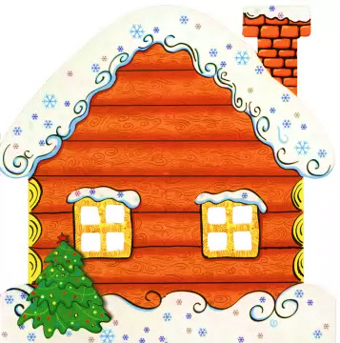
Кто
в домике
живёт?

Slide 2
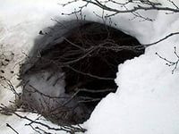
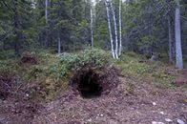
Он зимою крепко спит, А весной везде шумит, То он к пчелам заглянет, И сворует у них мед, То малину обнесет, Кто и как его назовет?

Slide 3
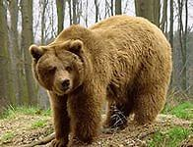

Slide 4
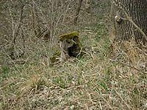
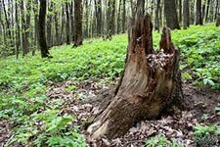
А этот маленький зверёк Колючий вдоль и поперёк. И лишь животик гладить можно, Его узнать совсем не сложно.

Slide 5
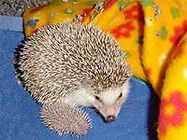

Slide 6
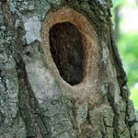
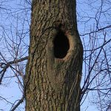
По веткам скачет, Да не птица. Рыжая, Да не лисица

Slide 7
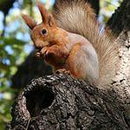

Slide 8
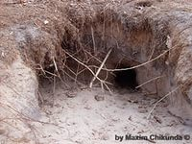
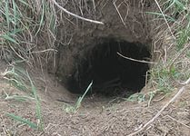
За деревьями, кустами Промелькнуло быстро пламя. Промелькнуло, пробежало, Нет ни дыма, ни пожара.

Slide 9
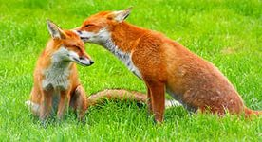

Slide 10
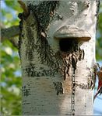
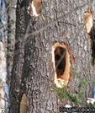
Ходит в красной тюбетейке, И сидит не на скамейке, А на дереве в лесу, И почти что навесу. Постучит, букашку схватит Знаменитый "доктор" …

Slide 11
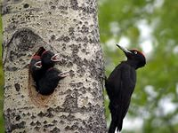

Slide 12
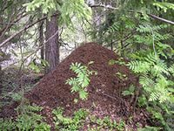
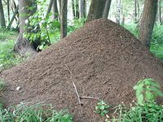
Тащит он соломинку К маленькому домику. Всех букашек он сильней Наш трудяга…

Slide 13
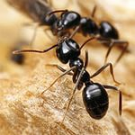

Slide 14
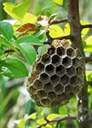
Ранним утром ей не спится: Очень хочется трудиться Вот и меду принесла Работящая …

Slide 15
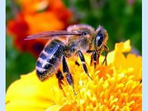

Slide 16
М О Л О Д Ц Ы !

